Slide 1

Aula 02
Objeto com Variaveis e Tipo de dados

Slide 2

01
Estrutura de uma Classe

Slide 3
Antes de iniciarmos...
O que é uma PALAVRA RESERVADA?
R: Um palavra reservada geralmente ela é reservada pela linguagem de programação para identificar os processos de execução.
Exemplos de algumas palavras reservadas:
and, as, assert, break, class, continue, def, del, elif, else, except, exec, finally, for...
Notes:
abstrair é extrair as características que tornam um objeto único, aquelas que o distinguem de outros

Slide 4
Estrutura da Classe
Para criar uma CLASSE devemos informa a palavra reservada class e em seguida informa um nome para identifica-la, que será CAR.
Para informar o que será uma função devemos usar a palavra reserva def e em seguida devemos nomear essa função, e o nome que demos foi modelCar.
E para finalizar usaremos a palavra reservada pass.
class Car:
def modelCar(self):
pass
1
2
3
Notes:
A única função do pass é funcionar como um placeholder em estruturas que demandam uma expressão obrigatoriamente, mas que nenhuma lógica deva ser executada. Quando um pass é executado, nada acontece, literalmente, mas ainda assim é considerado como uma expressão válida.

Slide 5
02
Estrutura de um Método

Slide 6

Palavra reservada SELF
O que seria o Self?
O Self é usado em classes no Python para indicar que você está referenciando alguma coisa do próprio objeto (sejam eles atributos ou métodos); na verdade, o self é o próprio objeto em si.
Notes:
abstrair é extrair as características que tornam um objeto único, aquelas que o distinguem de outros

Slide 7

Palavra reservada __init__
O que seria o __init__?
O __init__ é usado ​​para inicializar o estado do objeto. A tarefa dos construtores é inicializar (atribuir valores) aos membros de dados da classe quando um objeto da classe é criado.
Um exemplo pratico, seria se nós criássemos um objeto chamado Água, sabemos que o init da agua seria (Transparente, sem cheiro, sem gosto e no estado liquido).
__INIT__
Liquida
Inodora
Insípida
Incolor
Notes:
abstrair é extrair as características que tornam um objeto único, aquelas que o distinguem de outros

Slide 8

Palavra reservada Print
O que seria um Print?
O Print é usado para que o programa imprima na tela, o que você determinou, podendo ser algo que você escreveu para guiar o usuário ou até mesmo, variáveis ou classes.
Notes:
abstrair é extrair as características que tornam um objeto único, aquelas que o distinguem de outros

Slide 9
Como criar um método?
Para podermos criar um método, a estrutura de uma classe, como mostrado abaixo:
class Car:
def greet(self):
pass
Notes:
abstrair é extrair as características que tornam um objeto único, aquelas que o distinguem de outros

Slide 10
03
Boas Práticas

Slide 11
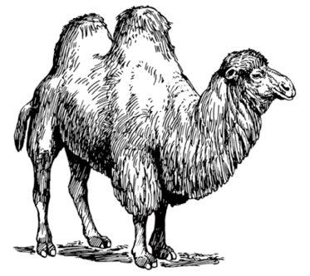
Uso do camelCase
O que é o camelCase?
Essa nomenclatura foi criada por desenvolvedores para deixar a leitura dos códigos mais compreensíveis, exemplo:
Sem camelCase
Com camelCase
notadoaluno
notaDoAluno
Notes:
abstrair é extrair as características que tornam um objeto único, aquelas que o distinguem de outros

Slide 12
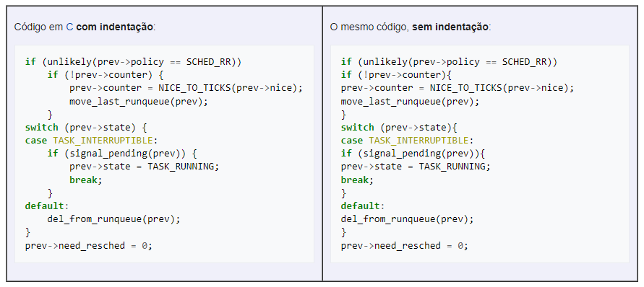
Uso da identação
O que seria a identação?
A identação é empregada com o objetivo de ressaltar a estrutura do algoritmo, aumentando assim a legibilidade do código.
Notes:
abstrair é extrair as características que tornam um objeto único, aquelas que o distinguem de outros

Slide 13
Agora vamos colocar a mão na massa!

